Slide 1
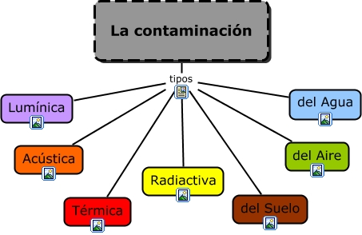
Tipos de contaminación:

Slide 2
¿Que es contaminación?
"la contaminación o polución del aire y el agua es la consecuencia inmediata de la industrialización y tecnificación de la vida”

Slide 3
Contaminación lumínica:
eLa contaminación lumínica es el brillo o resplandor de luz en el cielo nocturno producido por la reflexión y difusión de la luz artificial en los gases y en las partículas del aire por el uso de luminarias inadecuadas y/o excesos de iluminación

Slide 4
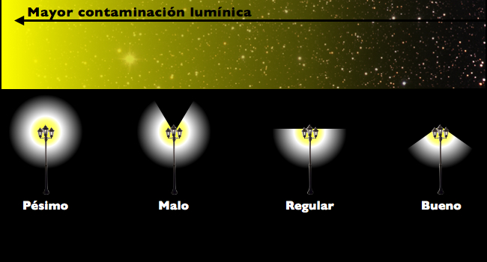
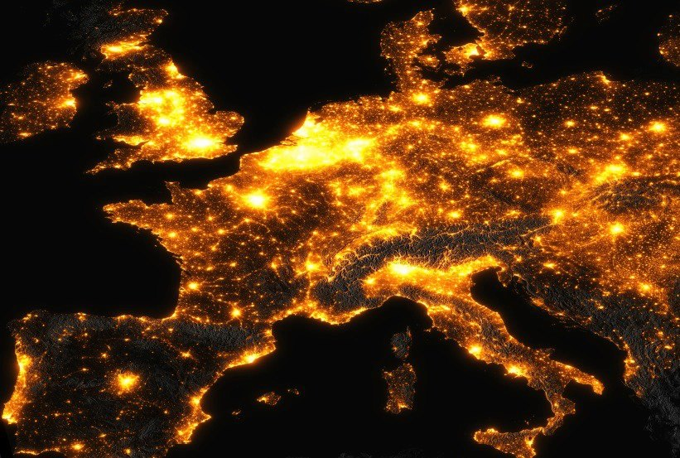
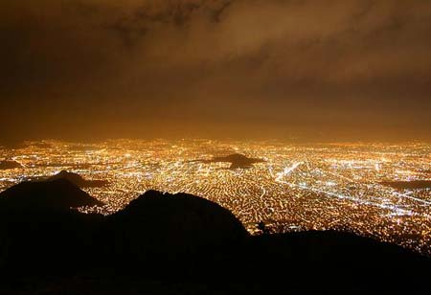

Slide 5
Contaminación acústica:
El término “contaminación acústica” hace referencia al ruido (entendido como sonido excesivo y molesto), provocado por las actividades humanas (tráfico, industrias, locales de ocio, aviones, etc.), que produce efectos negativos sobre la salud auditiva, física y mental de los seres vivos

Slide 6
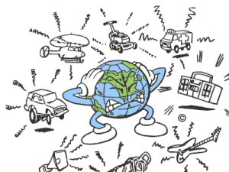

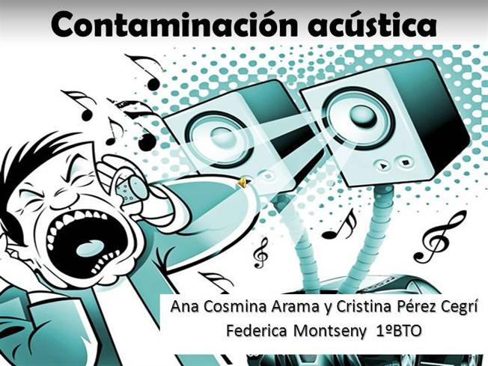

Slide 7
Contaminación térmica:
La contaminación térmica se produce cuando un proceso altera la temperatura del medio de forma indeseada o perjudicial. El medio más habitual donde se produce es en el agua, ya que el aire se disipa más fácilmente.

Slide 8
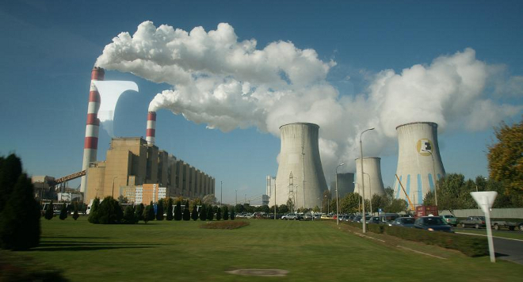
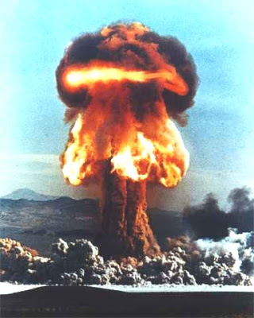
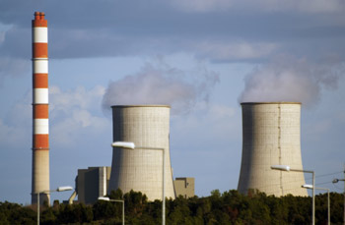

Slide 9
Contaminación radiactiva:
Esta contaminación puede proceder de radioisótopos naturales o artificiales. La primera de ellas se da cuando se trata de aquellos isótopos radiactivos que existen en la corteza terrestre desde la formación de la Tierra o de los que se generan continuamente en la atmósfera por la acción de los rayos cósmicos.

Slide 10
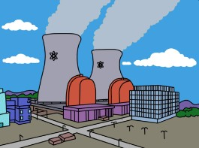
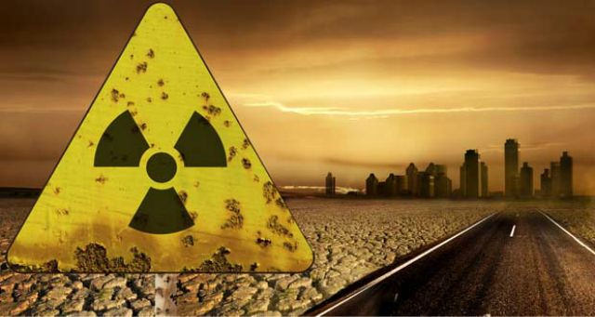
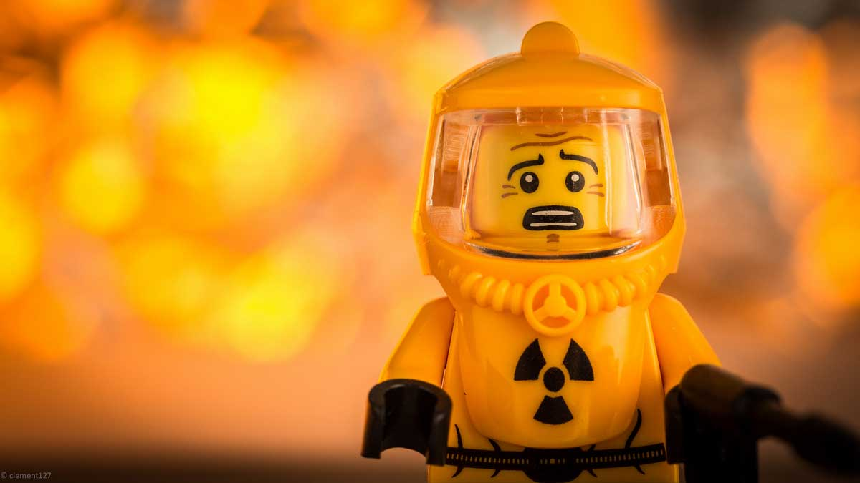

Slide 11
Contaminación del suelo:
La contaminación del suelo supone la alteración de la superficie terrestre con sustancias químicas que resultan perjudiciales para la vida en distinta medida, poniendo en peligro los ecosistemas y también nuestra salud

Slide 12
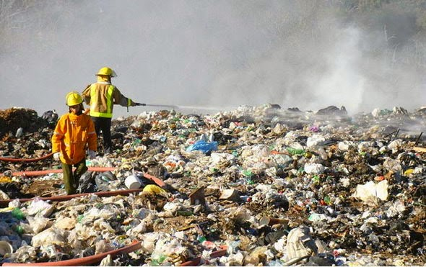
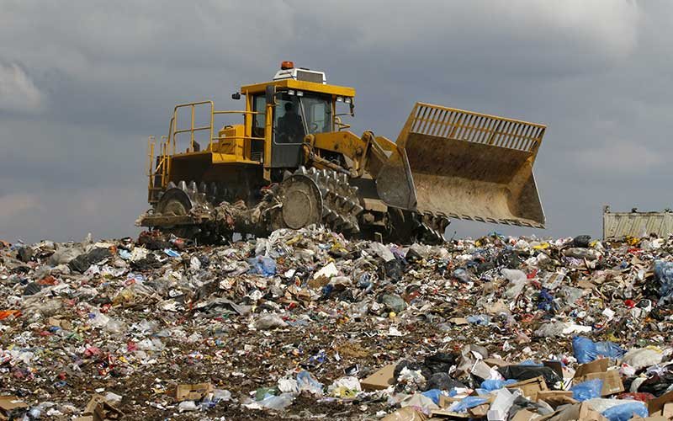
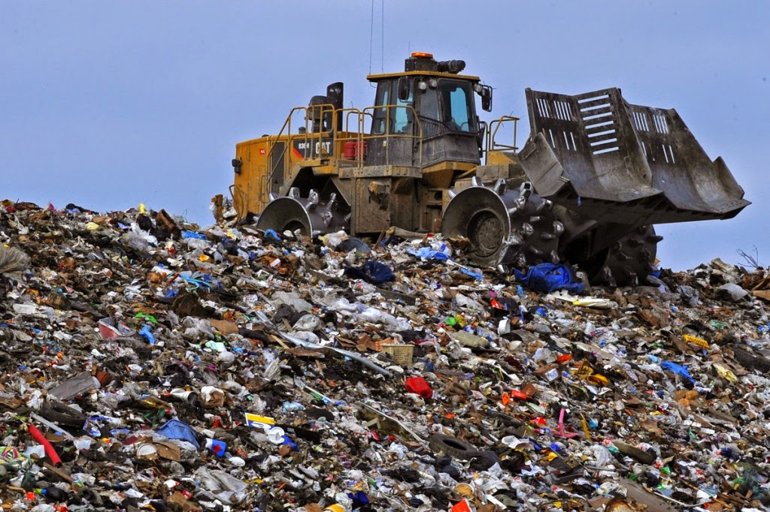

Slide 13
Contaminación del aire:
Los contaminantes gaseosos más comunes son el dióxido de carbono, el monóxido de carbono, los hidrocarburos, los óxidos de nitrógeno, los óxidos de azufre y el ozono. Diferentes fuentes producen estos compuestos químicos pero la principal fuente artificial es la quema de combustible fósil.

Slide 14
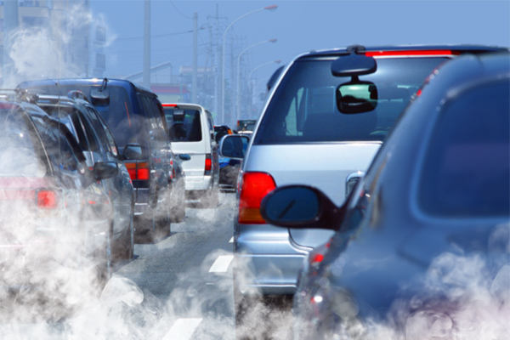
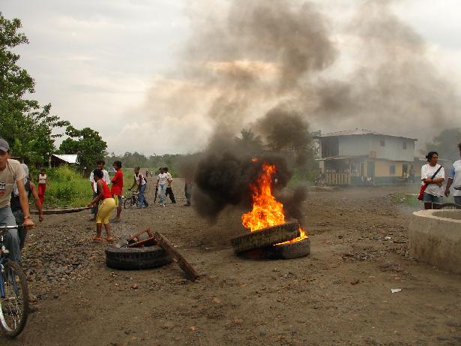
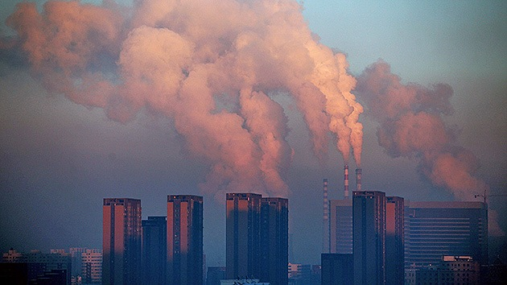

Slide 15
Contaminación del agua:
La contaminación del agua es cualquier cambio químico, físico o biológico en la calidad del agua que tiene un efecto dañino en cualquier cosa viva que consuma ese agua. Cuando los seres humanos beben el agua contaminada tienen a menudo problemas de salud.

Slide 16
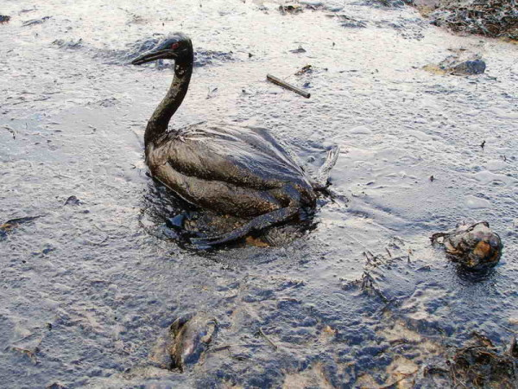
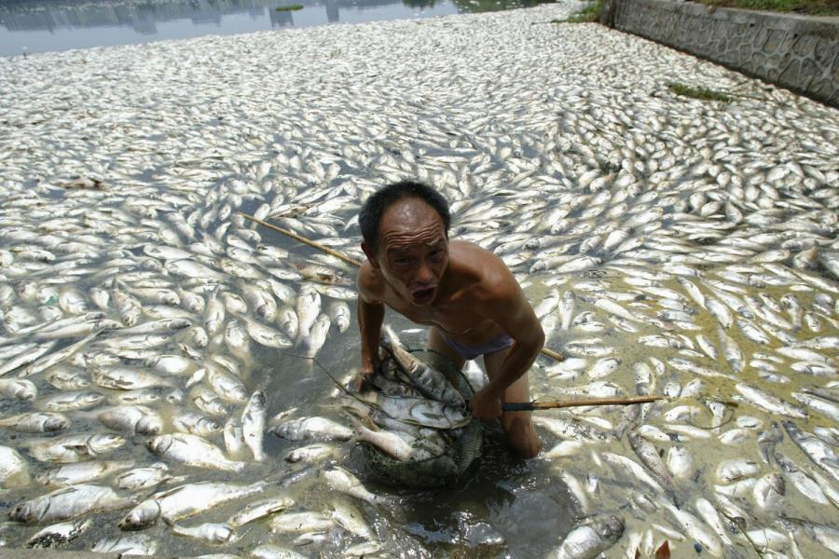
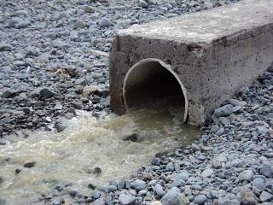

Slide 17
Gracias por su atención ☺

